Slide 1
Логопедическая работа по формированию и коррекции навыка чтения на этапе овладения звукобуквенными обозначениями
Учитель-логопед МБОУ СОШ №10 ККЮС
г. Рубцовска Ю.А. Горбань

Slide 2
Т.Г. Егоров выделяет следующие ступени формирования навыка чтения:
овладение звукобуквенными обозначениями;
послоговое чтение;
становление синтетических приёмов чтения;
синтетическое чтение.

Slide 3
На ступени овладения звукобуквенными обозначениями дети
анализируют речевой поток, предложение;
делят слова на слоги, звуки;
соотносят выделенную фонему с графемой;
в процессе чтения синтезируют из букв слоги, слова;
соотносят прочитанное слово со словом устной речи.

Slide 4
Характеристика процесса чтения на этапе овладения звукобуквенными обозначениями:
единица восприятия – буква;
трудности слияния звуков в слог;
понимание прочитанного отдалено во времени от зрительного восприятия слова;
трудности понимания связи слов в предложении;
ограниченность использования смысловой догадки.

Slide 5
Для успешного усвоения буквенных обозначений должны быть сформированы следующие функции:
фонематическое восприятие;
фонематический анализ и синтез;
зрительный анализ и синтез (способность определять сходство и различие букв);
пространственные представления;
зрительный мнезис (способность запоминания зрительного образа буквы).

Slide 6
Основные направления работы по преодолению трудностей усвоения звукобуквенных обозначений:
развитие фонематических процессов;
развитие зрительного восприятия и узнавания (зрительного гнозиса);
уточнение и расширение объёма зрительной памяти (зрительного мнезиса);
формирование пространственного восприятия и представлений;
развитие зрительного анализа и синтеза;
формирование речевых обозначений зрительно-пространственных отношений;
дифференциация смешиваемых при чтении букв.

Slide 7
Развитие зрительного восприятия и узнавания (зрительного гнозиса)

Slide 8
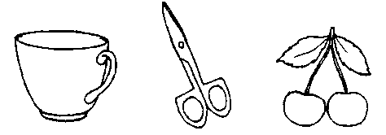
Назвать контурные изображения предметов

Slide 9
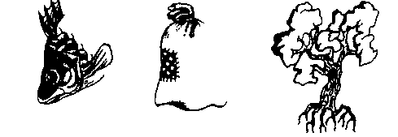
Назвать недорисованные изображения предметов

Slide 10
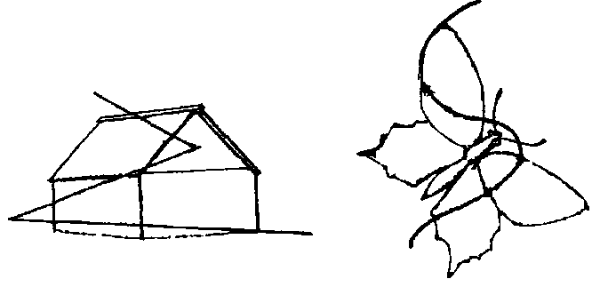
Назвать перечёркнутые контурные изображения предметов

Slide 11
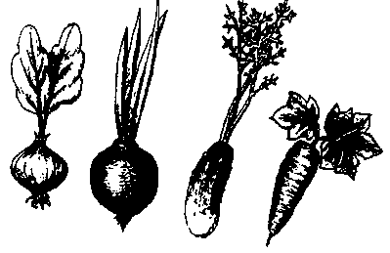
Определить, что неправильно нарисовал художник

Slide 12
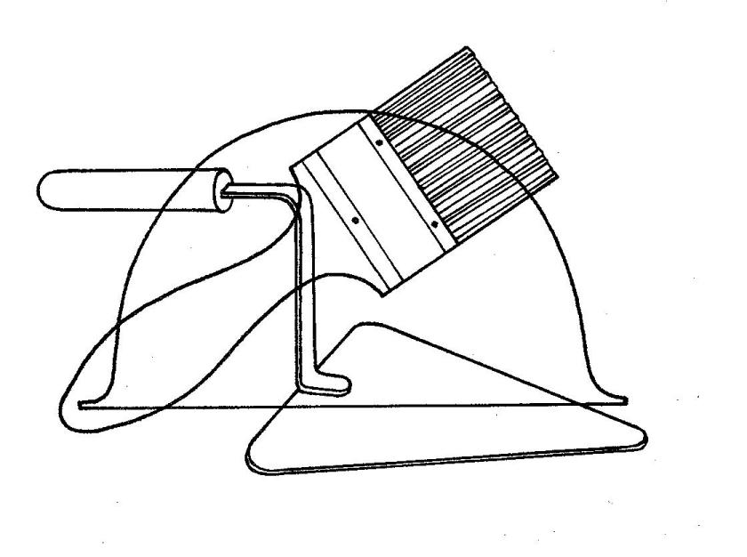
Выделить контурные изображения, наложенные друг на друга (по типу фигур Попельрейтера)

Slide 13
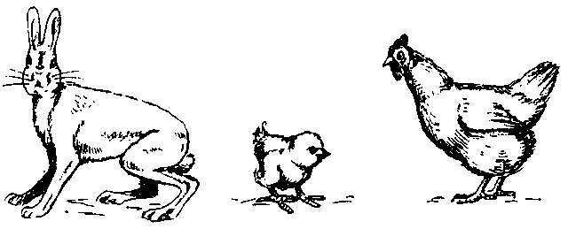
Распределить изображённые предметы по величине (при реальном соотношении величин предметов)

Slide 14
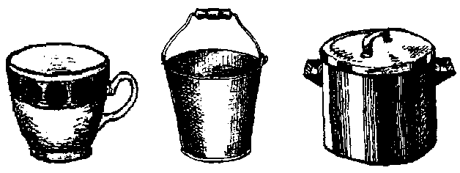
Распределить изображения предметов по их реальной величине

Slide 15
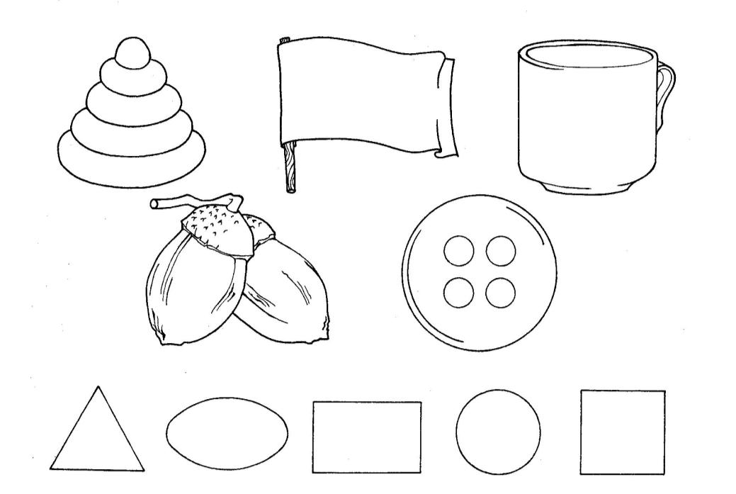
Игра "Геометрическое лото"

Slide 16
Подбор одинаковых полосок

Slide 17
Определение правой и левой части разноцветных полосок
Покажи полоску, на которой зелёный цвет слева.
Назови цвет правой части полоски.
Найди полоску, где слева оранжевый цвет.

Slide 18
Подбор парных карточек с геометрическими фигурами

Slide 19
Нахождение парных изображений, состоящих из треугольников и линий

Slide 20
Срисовывание изображений, состоящих из фигур и стрелок

Slide 21
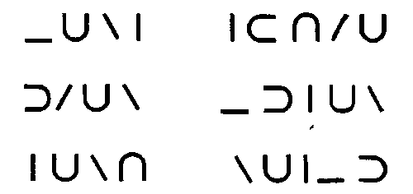
Срисовывание серии изображений из полуовалов и линий (по С. Борель-Мезони)

Slide 22
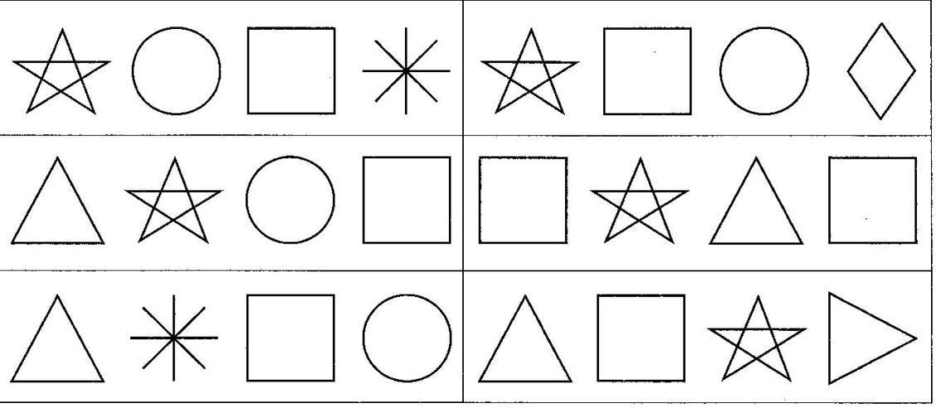
Рисование серии изображений по представлению (после кратковременной экспозиции)

Slide 23
Узнавание серий сходных изображений

Slide 24
Нахождение заданной фигуры среди двух изображений, одно из которых тождественно предъявленному, второе представляет собой зеркально расположенное изображение

Slide 25
Дорисовывание незаконченных контуров кругов, треугольников

Slide 26
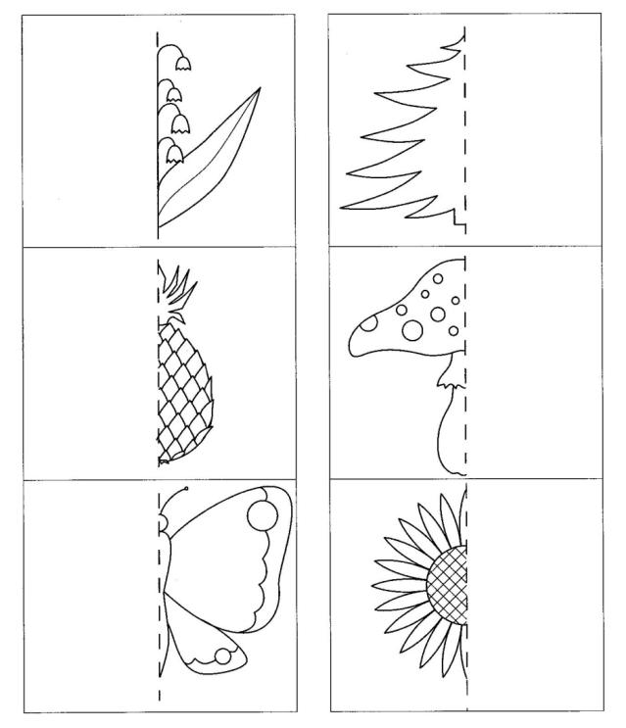
Дорисовывание симметричных изображений

Slide 27
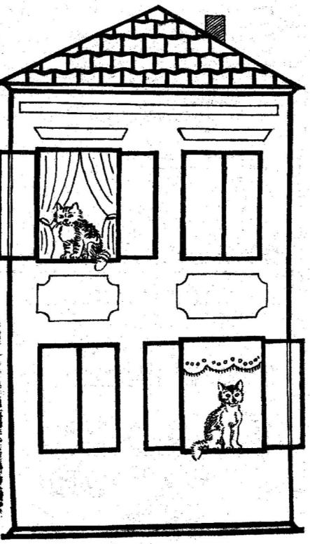
Игра "Открывание окошек в домике"

Slide 28
Дополнение рисунка

Slide 29
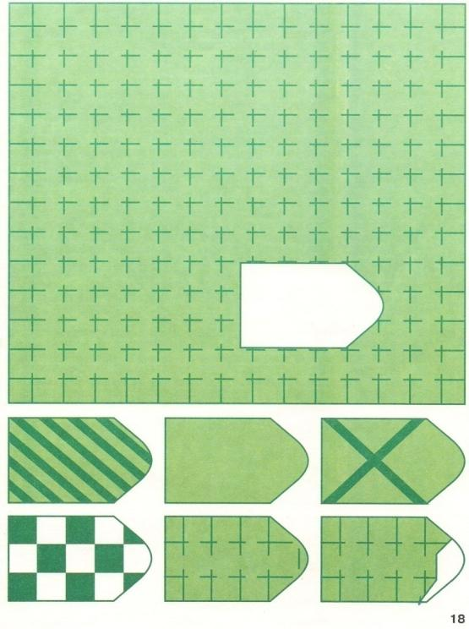
Выполнение тестов Равена

Slide 30
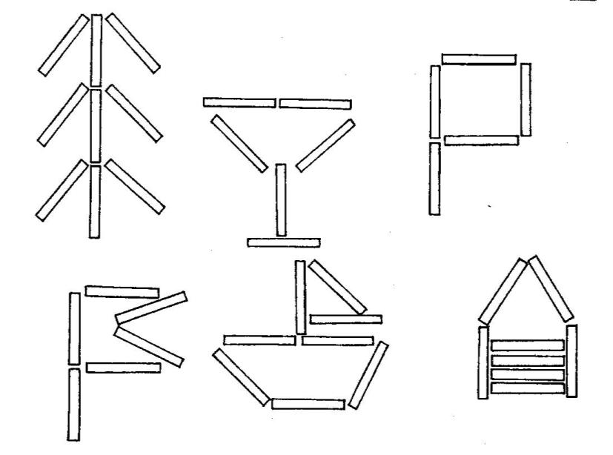
Конструирование фигур из спичек, палочек (сначала по образцу, потом по памяти)

Slide 31
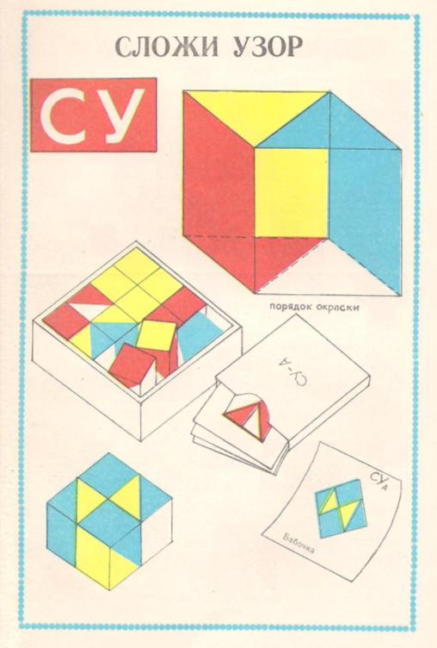
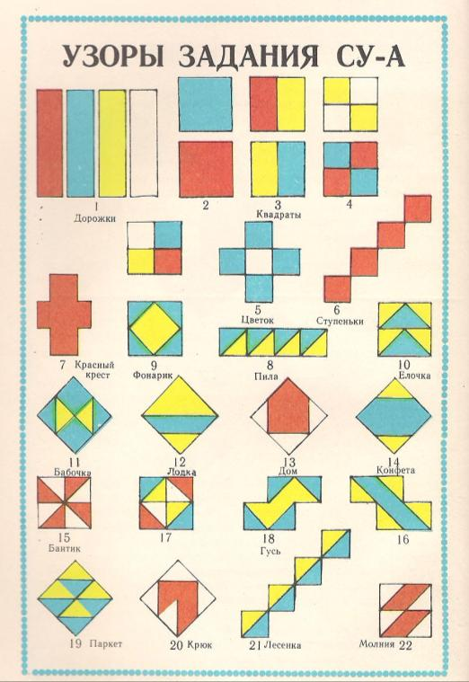
Конструирование из кубиков Кооса

Slide 32
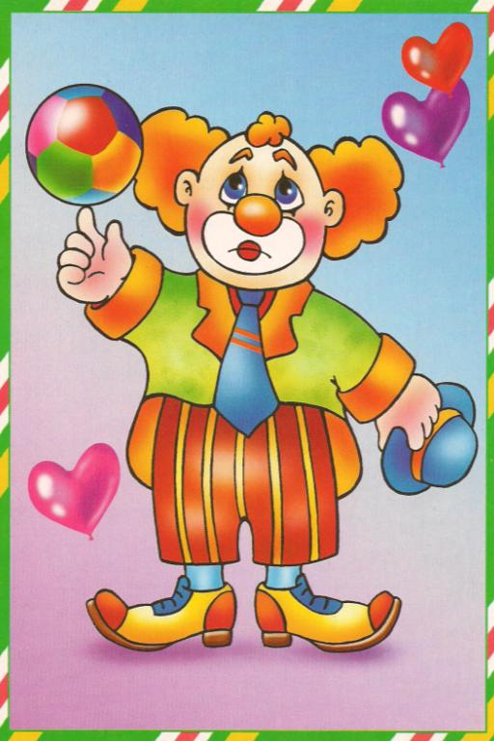
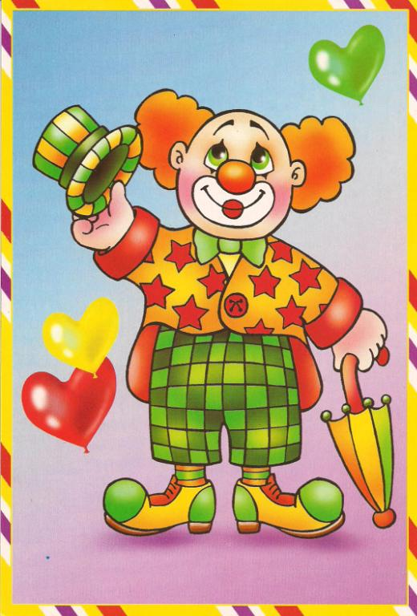
Нахождение различий в двух картинках

